Slide 1
EASYTASKS
Projet tutoré S2
IUT Dijon 2020
Trembleau – Pazola – Zheng
Seignovert – Perrin – Tallandier

Slide 2
SOMMAIRE
I - Choix de la technologie
II - Les premières applications
IV - Répartition des tâches
III - Choix graphiques

Slide 3
Choix de la technologie

Slide 4






Quelle technologie ?
Python
Pascal
C++
C#
Java
PHP

Slide 5
Les premières applications

Slide 6
Java

Slide 7
C#

Slide 8
Les choix graphiques

Slide 9
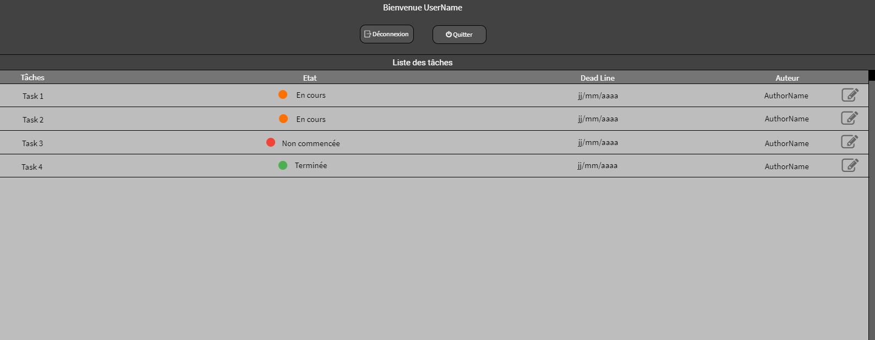
Première maquette

Slide 10
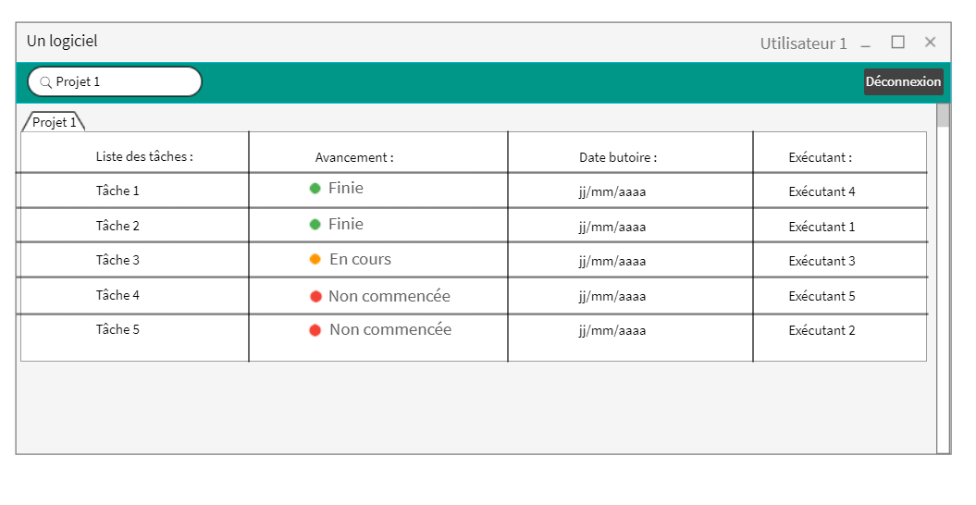
Seconde maquette

Slide 11
Notre répartition des tâches

Slide 12


Répartition des tâches
Excel
Microsoft planner

Slide 13
Conclusion

Slide 14
Merci de votre attention

